Slide 1



SOPORTE RESPIRATORIO NO INVASIVO COMO PRIMERA LINEA DE TRATAMIENTO EN EL FALLO RESPIRATORIO HIPOXÉMICO
M.L. González Vicente¹, J.M. Mejia Romero¹, M. Domínguez Gómez¹, E. Lesaga López¹, F. Navarro Muñoz¹, A. Saavedra Villafruela¹, C. Muñoz Corroto¹, A. Requejo Jiménez¹, R. Martín de León¹, N. Pascual Martínez^{1,2}.
¹Servicio de Neumología, Hospital Universitario Reina Sofía, Córdoba.
²Instituto Maimónides de Investigación Biomédica de Córdoba (IMIBIC)
INTRODUCCIÓN
MATERIAL Y METODOS
El papel del soporte respiratorio no invasivo (SRNI) en el manejo del fallo respiratorio hipoxémico ha demostrado ser seguro y efectivo.
El objetivo de nuestro estudio es analizar su utilidad como tratamiento de primera línea del fallo respiratorio hipoxémico en una unidad de cuidados respiratorios intermedios (UCRI).
Estudio observacional descriptivo de pacientes con fallo respiratorio hipoxémico admitidos en la UCRI del Hospital Reina Sofía de Córdoba desde el 01/03/2023 al 01/12/2023. Se recogieron de la historia clínica variables demográficas y clínicas. El análisis estadístico se realizó con Chi-cuadrado y Kaplan Meier.
RESULTADOS
N. total de pacientes | 77
Edad media | 62,21 +/- 15,27 años
Sexo | 50,6% mujeres, 49,4% hombres
Índice de Charlson medio | 3,38 +/- 2,62
Candidatos a VMI-UCI | 71,4%
SpO2/FiO2 media al ingreso | 222,61 +/- 103,32
Estancia media (días) | 4,76 +/-3,36
Tabla 1: Características de pacientes en UCRI con fallo hipoxémico
Gráfico 1: Diagnósticos más frecuentes

Slide 2
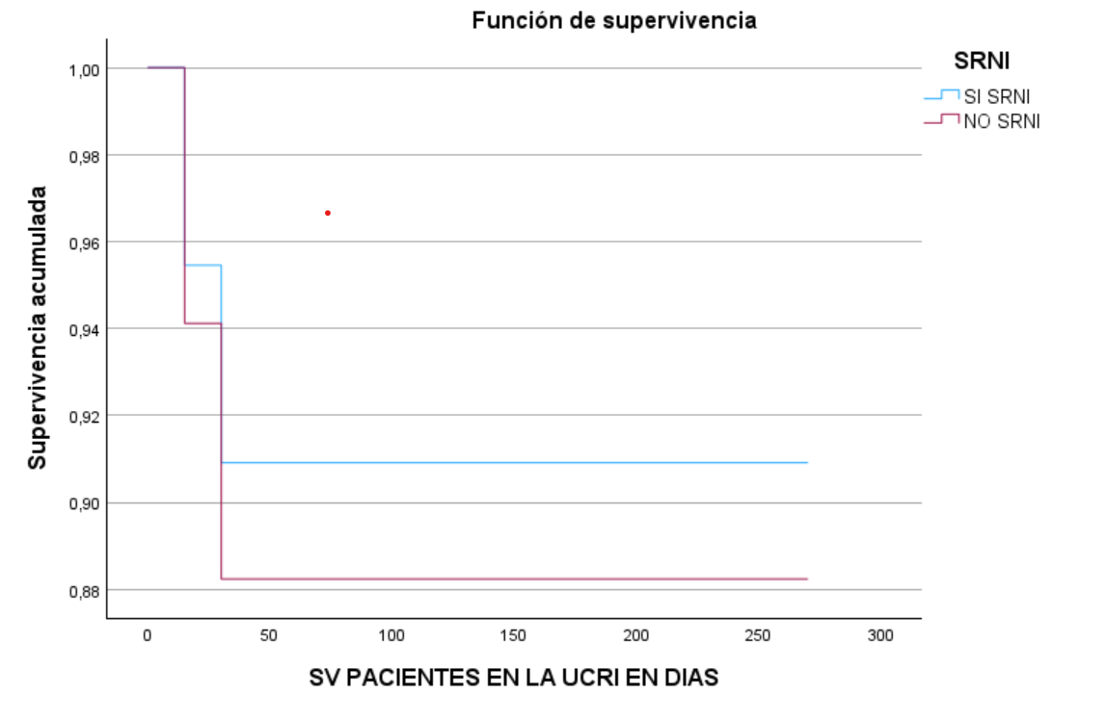
RESULTADOS
VNI | PS 9.10 ± 2.09 cmH₂O PEEP 7.06 ± 1.2 cmH₂O FiO2 57.56 ± 27.3 %
OAF | Flujo 46.59 ± 12.01 L/min FiO2 60.68% ± 21.06 %
Gráfico 2: Uso de SRNI en UCRI
Gráfico 3: Modalidad de SRNI
Tabla 2: Parámetros medios al ingreso en SRNI
Pacientes con SpO2/FiO2 < 150
Pacientes no candidatos a UCI-VMI
Mayor probabilidad de mortalidad intra-UCRI o traslado a UCI (sin significación estadística)
Mayor mortalidad intra-UCRI (p=0.008)
Pacientes con SpO2/FiO2 > 150
Mayor supervivencia con SRNI (sin significación estadística)
Gráfico 4: Mortalidad, reingresos y traslados a UCI
Gráfico 5: Curva de supervivencia
CONCLUSIONES
En nuestro estudio, la modalidad de SRNI más utilizada en el tratamiento del fallo hipoxémico es la OAF, y su uso combinado con VNI está en aumento. De forma global, el SRNI es más seguro y eficaz en pacientes con hipoxemia menos grave.
En pacientes con hipoxemia muy grave sin techo terapéutico no debemos retrasar su traslado a UCI dado que repercute en su supervivencia.

